Slide 1
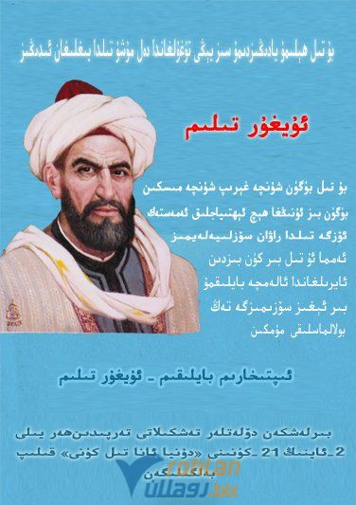
相册
由 Xeyri 创建

Slide 2

ئانا تىل كۈنىنىڭ مەيدانغا كېلىشى
نۆۋەتتە پۈتۈن دۇنيادا ئىنسانلار قوللىنىۋاتقان تىللارنىڭ سانى 7000دىن كۆپ بولۇپ ، كىشىنى ئەپسۇسلاندۇرىدىغىنى بۇ تىللارنىڭ 96%ىنى ئىشلىتىدىغانلارنىڭ سانى دۇنيا ئاھالىسىنىڭ 4%ىگىمۇ يەتمەيدۇ.
بىرلەشكەن دۆلەتلەر تەشكىلاتى مائارىپ مەدەنىيەت تەشكىلاتى 1999-يىلى قارارنامە ماقۇللاپ رەسمىي ھالدا ھۇد ئېيىنىڭ 21-كۈنىنى «دۇنيائاناتىل كۈنى»قىلىپ بېكىتكەن.
International Mother Language Day

Slide 3
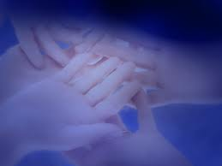
ب د ت»ماقۇللىغان مەزكۇر قارارنامىدە ھەر يىلى 2-ئاينىڭ 21-كۈنىنى دۇنيا ئانا تىل كۈنى قىلىپ بېكىتىش،ئانا تىل ئىشلىتىشنى تەشەببۇس قىلىش،تىللارنىڭ مۇكەممەللىكى ۋە سەرخىللىقىنى ساقلاپ قېلىشنى ئاساسىي مەزمۇن قىلىنغان.ئالتە يىل مابەينىدە مائارىپ مەدەنىيەت تەشكىلاتى «كۈلتۈر سەرخىللىقى خىتابنامىسى»،«كۈلتۈر قوغداش ۋە تەرەققىياتىنى ئىلگىرى سۈرۈش نىزامنامىسى» ۋە «ئېنتىرنېت بوشلۇقىدا كۆپ خىل تىلدىن پايدىلىنىشنى ئوموملاشتۇرۇش پىكرى»قاتارلىق نىزامنامىلەرنى ماقۇللاش ئارقىلىق كىشىلەرنىڭ ئانا تىلغا بولغان دىققىتىنى قوزغىغان ھەمدە ھەرقايسى دۆلەتلەرنىڭ ئۆز ئانا تىلىنى قوغداش تەدبىرلىرىنى يولغا قويۇشقا يېتەكچىلىك قىلغان.

Slide 4

بۇ ھەم ئەينى ۋاقىتتىكى بېنگال دۆلىتىنىڭ مۇستەق*للىقنى قولغا كەلتۈرىشى بىلەن زىچ مۇناسىۋەتلىك..
1952-يىلى بېنگال دۆلىتى پاكىستان دۆلەت تەۋەلىكىدە بولۇپ خەلق ئاممىسى بېنگال تىلىنى ھۆكۈمەت تىللىرى قاتارىغا كىرگۈزۈشنى تەلەپ قىلىپ نامايىش قىلغان.ھۇد ئېيى 21-كۈنى ساقچىلار نامايىش قىلغان خەلق ئاممىسىغا قارىتىپ ئوق چىقارغان ھەمدە نەق مەيداندا بەش كىشى قازا قىلغان.بېنگال دۆلىتى مۇستەقىل بولغاندىن كېيىن بۇ نەچچە كىشىگە «تىل قەھرىمانلىرى»دەپ نام بەرگەن.

Slide 5

قازا قىلغانلار ئارىسىدا ئۈچ نەپەر ئوقۇغۇچى بولۇپ ئۇلار ئايرىم ئايرىم ھالدا:
.داكا ئۇنىۋېرستىتىنىڭ ماگىستىر ئاسپىرانتى ئابۇل بەركەت.
.مانىكونج ئىنىستىتۇتىنىڭ ئوقۇغۇچىسى رەفىقۇددىن ئەھمەت.
.داكا يۇقىرى سوت مەھكىمىسى مالىيە بۆلۈمىنىڭ خادىمى شەرىفۇر رەھمان
بۇ ئانا تىل قەھرىمانلىرىغا ھۆرمەتلەر بولسۇن !.

Slide 6
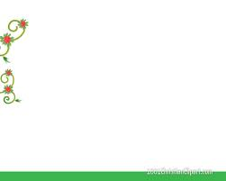
سىتاتىستىكا قىلىنىشچە پۈتۈن يەرشارىدا جەمئىي 7000 دىن كۆپ تىل بار بولۇپ بۇ تىللارنىڭ 96%ىنى پەقەت پۈتۈن يەرشارى ئادەملىرىنىڭ 4%ىلا قوللىنىدۇ.مائارىپ مەدەنىيەت تەشكىلاتى غەيرىي ماددى مىراس ئىشلىرى مەسئۇلى سىمىس دۇنيادىكى يېرىمدىن كۆپ تىللارنىڭ يوقىلىش گىردابىغا بېرىپ قالغانلىقىنى،ھەر ئىككى ھەپتىدە بىر خىل تىلنىڭ يوقاپ كېتىۋاتقانلىقىنى،ئەگەر ئۈنۈملۈك تەدبىر قوللىنىلمىسا،يەنە نەچچە يۈز يىلدىن كېيىن يەرشارىدا پەقەت نەچچە يۈز تىللا قېلىپ قالىدىغانلىقىنى بىلدۈرگەن.ئۇ يەنە ھۆكۈمەتنىڭ ئۈنۈملۈك تەدبىرلىرىنىڭ يوقاپ كېتىش گىردابىغا بېرىپ قالغان تىللارنى قۇتقۇزۇپ قالالايدىغانلىقى،ھەمدە كانادادىكى ئىندىئان تىلىنىڭ ساقلىنىپ قالالىشىنىڭ بۇنىڭغا تىپىك مىسال بولالايدىغانلىقىنىمۇ تەكىتلىگەن .

Slide 7
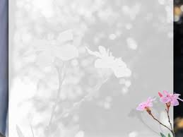
بىر خىل تىلنى ساقلاپ قېلىشنىڭ بىر قانچە تۈرلۈك شەرتى بار بولۇپ بۇنىڭ ئەڭ مۇھىم ۋە ئۈنۈملۈك چارىلىرىنىڭ بىرى بولسا بۇ تىللارنىڭ شۇ جايدىكى ھۆكۈمەت تەرىپىدىن ئېتىراپ قىلىنىشىغا ئېرىشەلىشى،قانۇن تۇرغۇزۇلۇپ قوغدىلىشى ھەمدە بۇنىڭغا بەلگىلىك دەرىجىدە ماددى مەبلەغ سېلىپ قوللاش ھەم ئەمەلىلەشتۈرىلىشى كېرەك،بۇنىڭدىن باشقا تىل توغرىسىدىكى بايان ۋە تەرجىمە،خاتىرە،ئارخىپ تۇرغۇزۇش ۋە تارقىتىش،لۇغەت تۈزۈش،تىل-يېزىقنى قېلىپلاشتۇرۇش،ئوقۇتۇش ماتېرىياللىرى تۈزۈش ھەمدە مائارىپ سېستىمىلىرى،مىدىيا،ئېنتىرنىت بوشلۇقى قاتارلىق ۋاستىلەر بىلەن ئانا تىلنى قوغداش مەقسىتىگە يەتكىلى بولىدۇ

Slide 8

يەرشارىلىشىۋاتقان ئىجىتىمائىي جەمئىيەتتە،ئېنتىرنىت بوشلۇقى بىر تىلنىڭ مۇكەممەل ساقلىنىپ قېلىشىدىكى مۇھىم ھالقا بولۇپ ئۇ بىرتىلنىڭ تەسىرچانلىقىنى يۇقىرى كۆتۈرۈپلا قالماستىن يەنە شۇ تىلنى قوللانغۇچى كىشىنىڭمۇ ئىشەنچىنى ئاشۇرىدۇ،توردىكى ئۆز ئارا ئالماشتۇرۇش پائالىيىتى بۇ تىللارغا يېڭى تەرەققىيات پۇرسىتى ئېلىپ كېلىدۇ.نۆۋەتتە ئېنتىرنىت تور دۇنياسىدا قوللىنىلىۋاتقان تىللار پەقەت نەچچە يۈز خىللا بولۇپ تېخىمۇ كۆپ تىلنىڭ تور دۇنياسىدىن ئورۇن ئېلىشى ئۈچۈن شۇ تىلغا مۇناسىۋەتلىك يېزىق كونۇپكا پروگراممىسى لايىھىلىنىشى،كومپىيۇتىر مۇستەقىل تىل كودى سەپلىنىشى ھەم ئالاقىدار پروگراممىلار يېزىپ چىقىلىشى كېرەك

Slide 9
.ئانا تىل-ئىجتىمائىي ئالاقە قورالى ،مەدەنىيەت ۋە كىملىكىمىزگە ۋەكىللىك قىلىدىغان مۇھىم ئامىل بولۇپ ئۇچۇرلىشىۋاتقان ۋە يەرشارىلىشىش كۈندىن كۈنگە تېزلىشىۋاتقان بۈگۈنكىدەك جەمئىيەتتە دۇنيادىكى يېرىمدىن كۆپ تىل يوقىلىپ كېتىش گىردابىغا بېرىپ قالماقتا.
ئانا تىلنى قوغداش سىزنىڭ ،مېنىڭ ، ئۇنىڭ باش تارتماس بۇرچىدۇر !
ھەر بىر كىچىككىنە ئىشىمىدى باشلاپ ئانا تىلىمىزنى قوغدايلى !
مانا بۇ بۈگۈنكىدەك قىممەتلىك ۋاقتىمىزنى چىقىرىپ مۇشۇ يەرگە توپلىشىشمىزنىڭ ئەڭ ئاساسلىق مەقسىدىدۇر !

Slide 10


